Slide 1



48º Congresso da Assemae

Slide 2
Painel 2
Estratégias para desenvolver o saneamento no Nordeste:
oportunidades e desafios

Slide 3
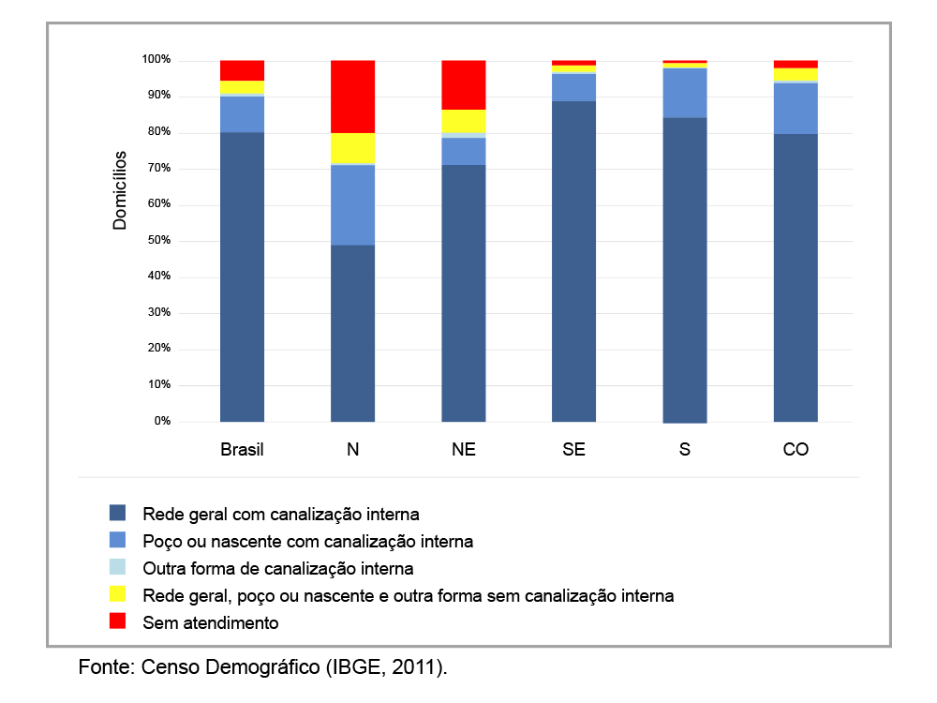
Cenário Água

Slide 4
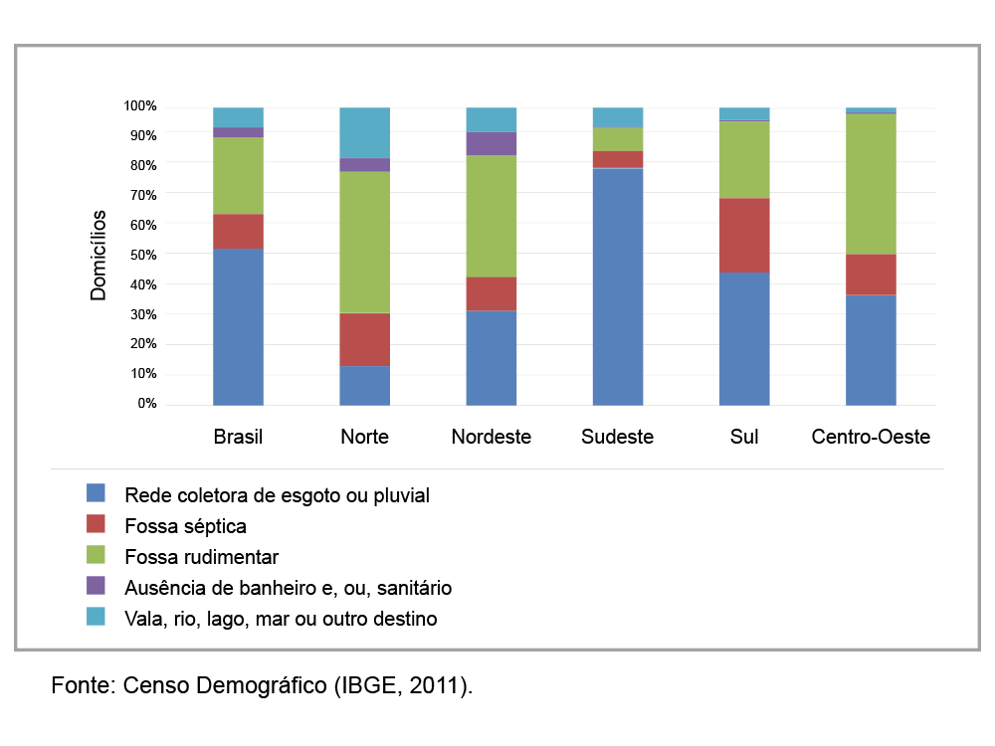
Cenário Esgoto

Slide 5
Desafios e Oportunidades

Slide 6
Desafios e Oportunidades
Universalização do acesso aos serviços de saneamento básico;
Planos Municipais de Saneamento Básico, obrigatório para captação de recursos da União a partir de 2018.

Slide 7
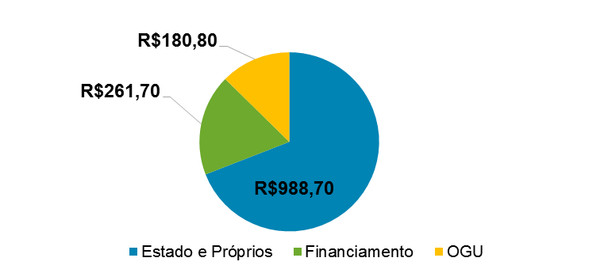
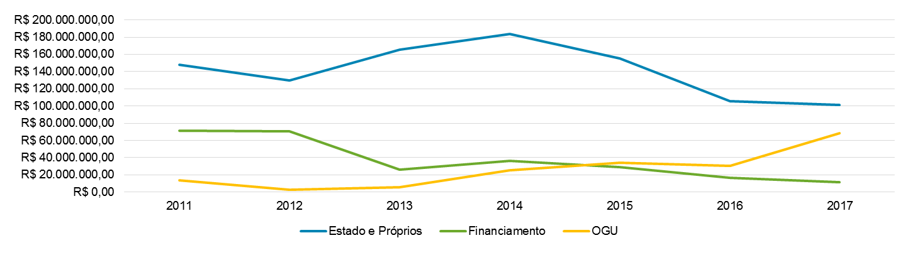
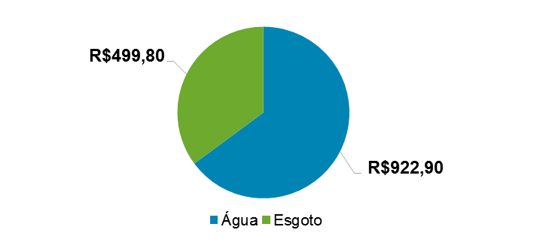
Universalização dos Serviços e Planos de Investimentos
Cobertura de água e Esgoto – Cagece
Esgoto
41,77%
98,30%
Água

Slide 8
Universalização dos Serviços e Planos de Investimentos
Estimativa de Valores para
Universalizar os serviços de
Água e Esgoto:
R$ 16,59 bi
Municípios com Cagece:
51 finalizaram o PSMB
38 em andamento
62 não iniciaram / sem informação
Água
Esgoto
18,64 anos
para universalizar, aplicando
R$ 271,3 milhões
por ano.
91,10 anos
para universalizar, aplicando
R$ 126,6 milhões
por ano.
Metas para Universalização PLANSAB:
UF | Água |  |  |  | Esgoto
 | 2010 | 2018 | 2023 | 2033 | 2010 | 2018 | 2023 | 2033
CE | 81% | 87% | 91% | 99% | 43% | 58% | 67% | 85%

Slide 9
Desafios e Oportunidades
Eficiência e sustentabilidade econômica e Regulação Regionalizada;
Conexão obrigatória às redes públicas de saneamento básico.

Slide 10
Eficiência e Sustentabilidade Econômica, Conexões Obrigatórias e Regulação Regionalizada

Slide 11
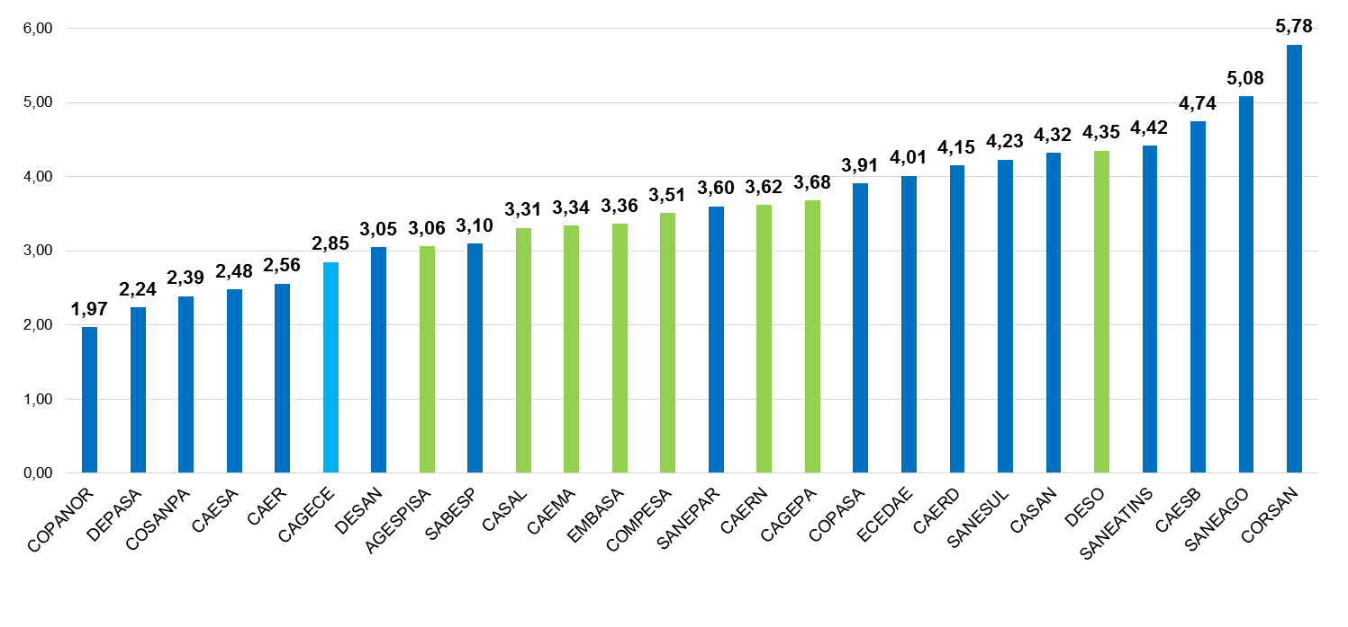
Eficiência e Sustentabilidade Econômica, Conexões Obrigatórias e Regulação Regionalizada
Cagece
Companhias do Nordeste
Média tarifária de 2016 (água e esgoto) – Fonte Snis 2016

Slide 12
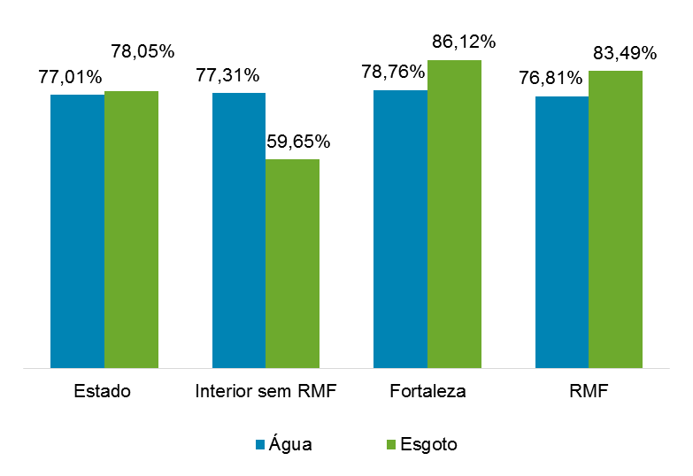
Eficiência e Sustentabilidade Econômica, Conexões Obrigatórias e Regulação Regionalizada
Índice de Utilização das Redes de Água e de Esgoto
 | Ligações ociosas
 | Água* | Esgoto**
Ceará | 495.022 | 185.446
Fortaleza | 182.899 | 69.057
* Cortadas + Factíveis + Suprimidas - excluindo imóveis Padrão Vago.
** Factíveis + Tamponadas + LSI - excluindo imóveis Padrão Vago.
 | Receita anual*
 | Água | Esgoto
Ceará | R$ 257,85 | R$ 80,11
Fortaleza | R$ 103,00 | R$ 33,44
* Valores em milhões e considerando o volume mínimo de acordo com cada categoria de imóvel.
Fonte: Cagece, mar/2018

Slide 13
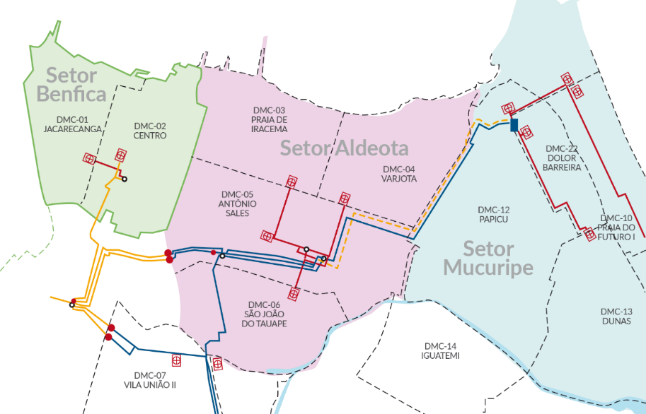
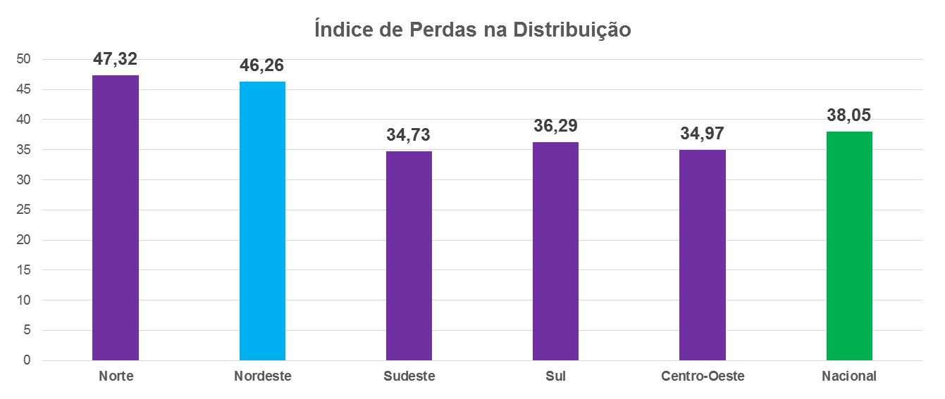
Eficiência e Sustentabilidade Econômica, Conexões Obrigatórias e Regulação Regionalizada
DMC – Distrito de Medição e Controle
Linha de Transferência Interna proposta
Linha de Transferência Interna existente (ETA Gavião)
Linha de Transferência Interna existente (ETA Oeste)
Fonte: Snis 2016

Slide 14
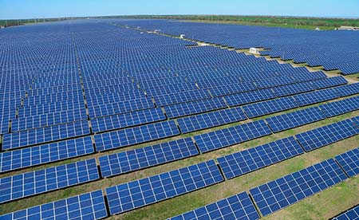
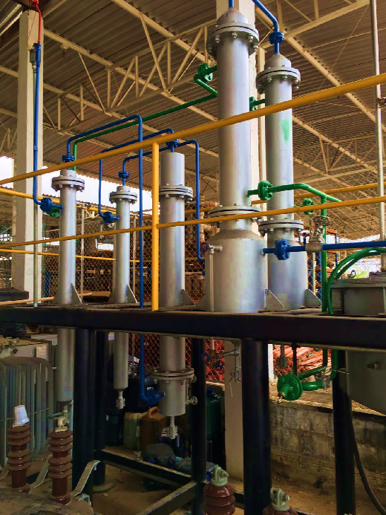

Eficiência e Sustentabilidade Econômica, Conexões Obrigatórias e Regulação Regionalizada
Nova Matriz Energética
Inovação Tecnológica e Automação

Slide 15
Desafios e Oportunidades
Integração das infraestruturas e serviços com a gestão eficiente dos recursos hídricos.

Slide 16
Integração das Infraestruturas e
Gestão Eficiente dos Recursos Hídricos
Projeto Malha d’Água
Como é hoje:
Como será:
LEGENDA
Adutora de Água Tratada
Estação de Bombeamento Água Bruta
Núcleo urbano
Adutora de Água Bruta
Estação de Bombeamento Água Tratada
Estrada/Rodovia
Estação de Tratamento de Água (ETA)

Slide 17
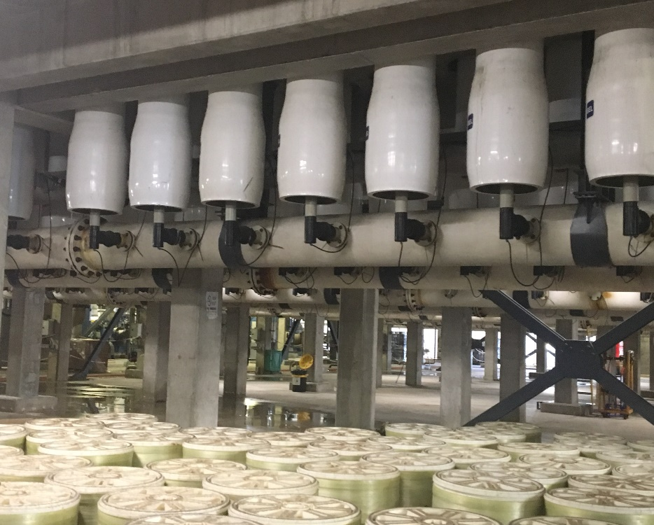
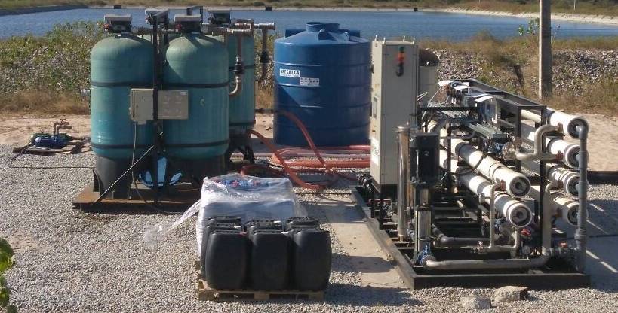
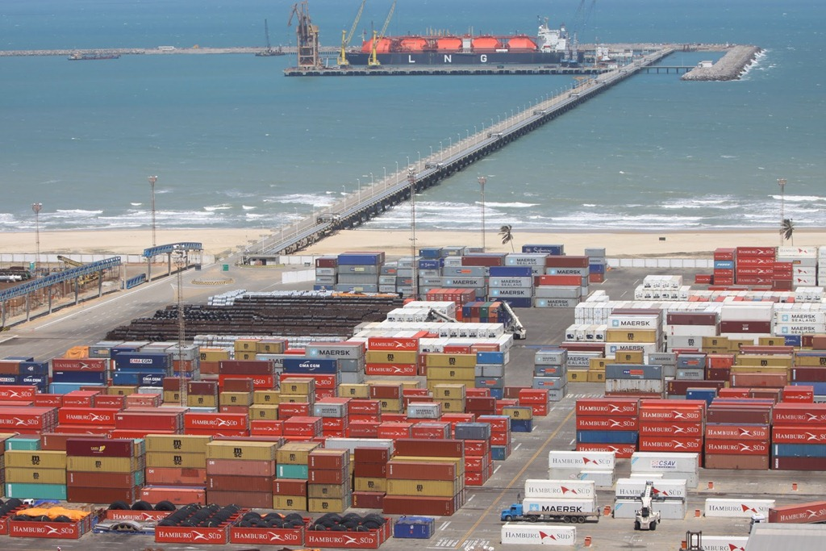
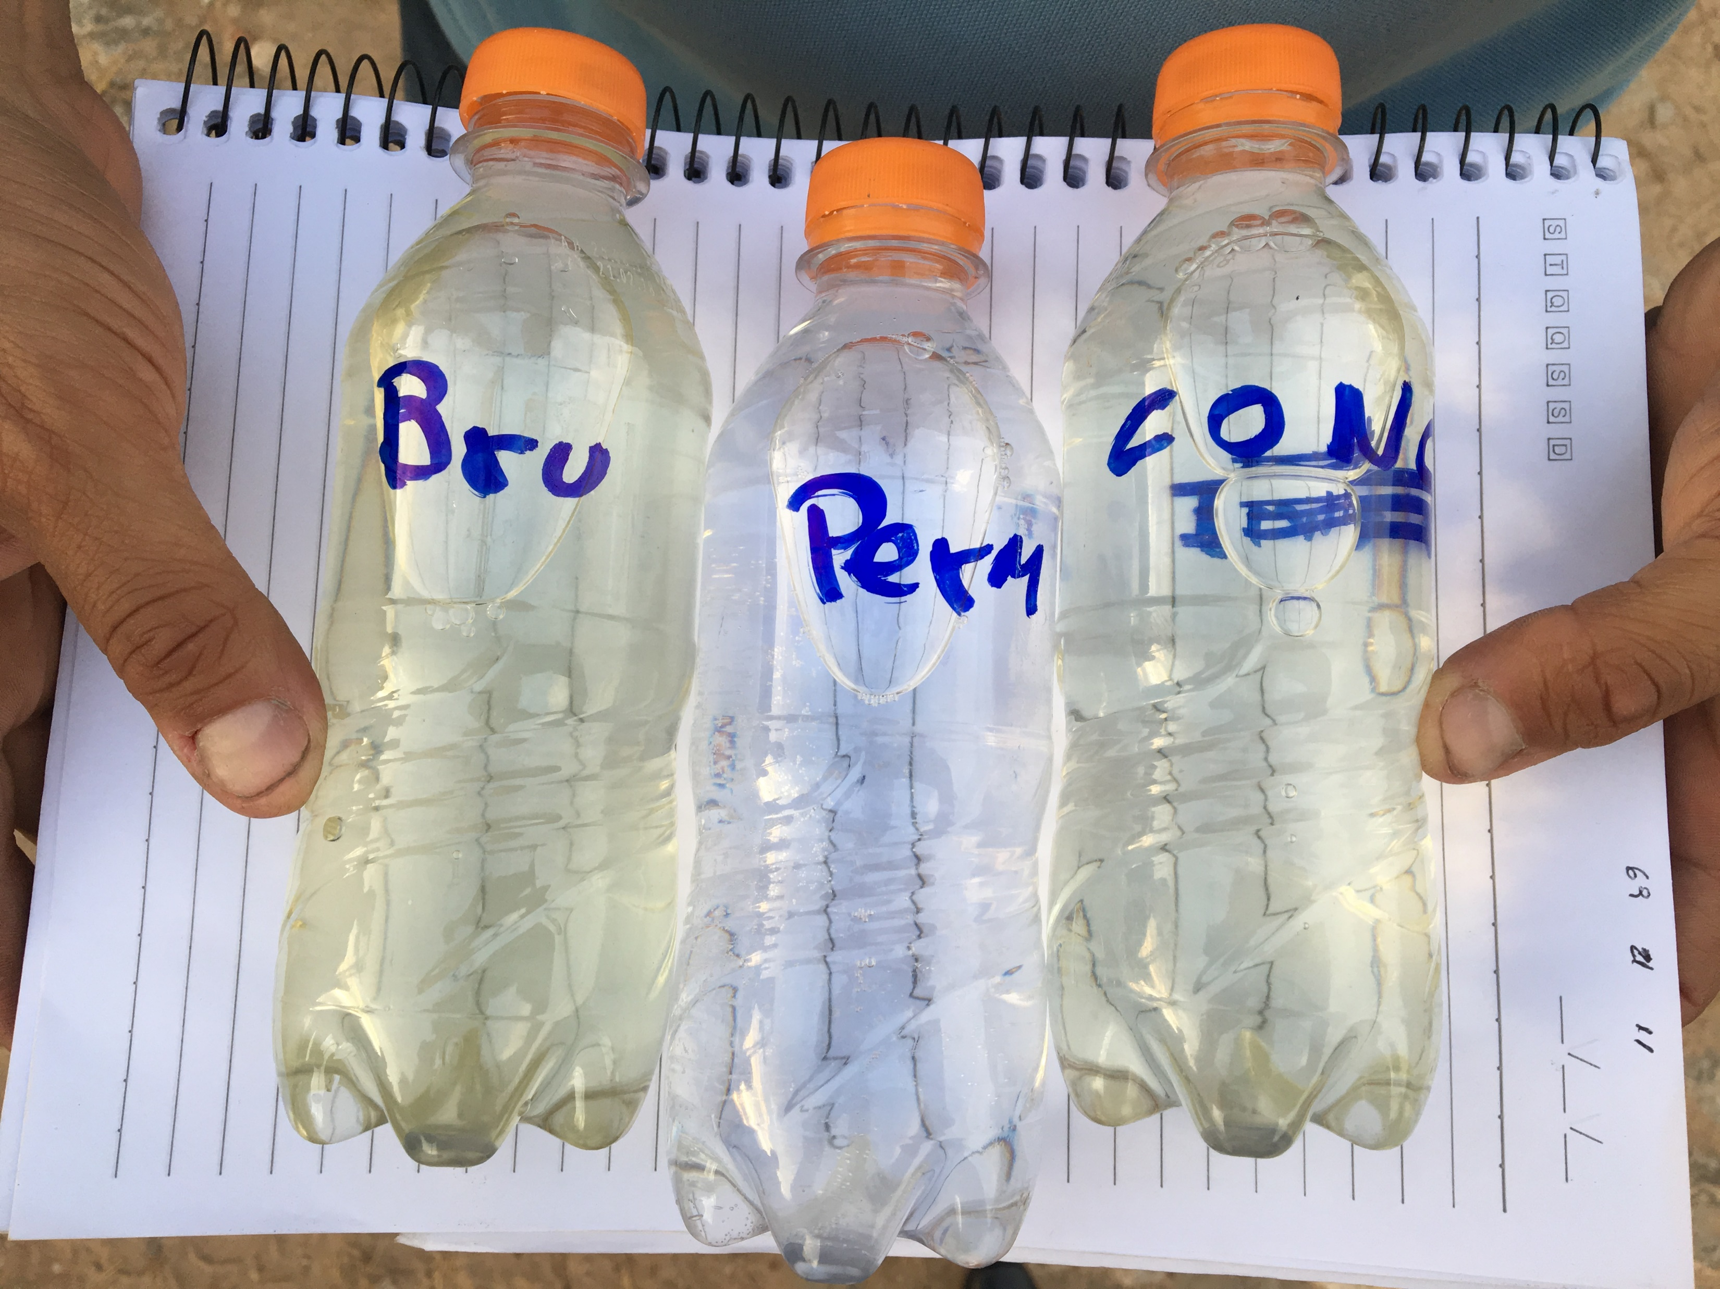
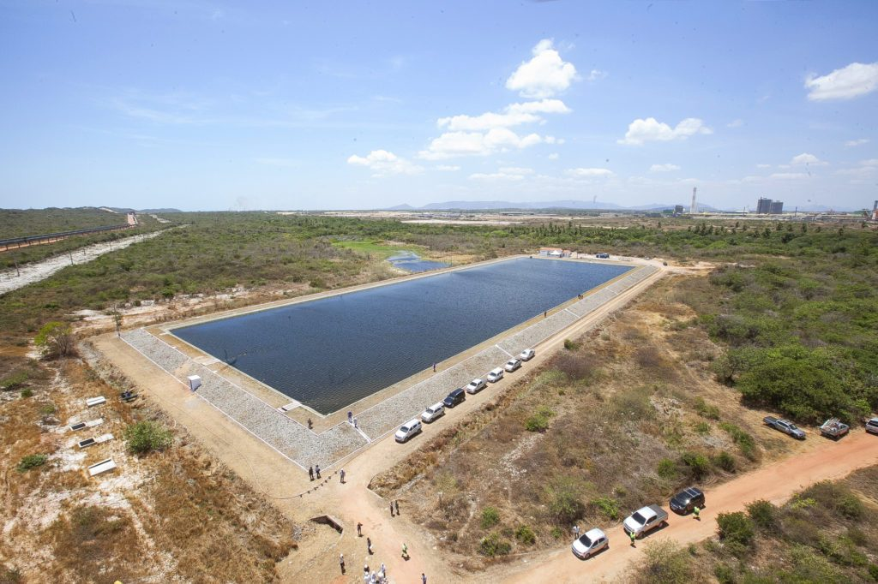
Integração das Infraestruturas e
Gestão Eficiente dos Recursos Hídricos
Nova Matriz Hídrica
Dessalinização
Reuso

Slide 18
Conclusões
Implementar legislações de incentivo fiscal para os prestadores públicos de saneamento básico, de modo a reverter esses recursos em investimentos para o setor;
Implantar estrutura tarifária para atender as metas de investimentos;
Realizar parcerias Público Privado;
Simplificar e aumentar o volume de recursos para realização de financiamentos com instituições financeiras públicas;
Melhorar a disponibilidade de recursos públicos não onerosos para o setor;
Implementar legislações que traga celeridade para as contratações do setor de Saneamento Básico.

Slide 19
neuri.freitas@cagece.com.br

